Slide 1
Необходимость проведения работ
В условиях высоких рисков, связанных с возможными ограничениями использования программного обеспечения зарубежных и, в первую очередь, американских поставщиков, возникает угроза обеспечение необходимого уровня непрерывности и доступности функционирования банковской системы.
На примере САБС, проведен анализ системно-технических платформ отечественной разработки и определены возможности их использования для дальнейшего развития САБС и перевода полевых учреждений Банка России на эти платформы.

Slide 2
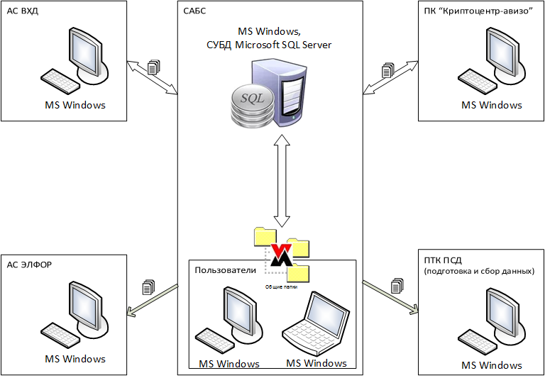
Существующая реализация САБС

Slide 3
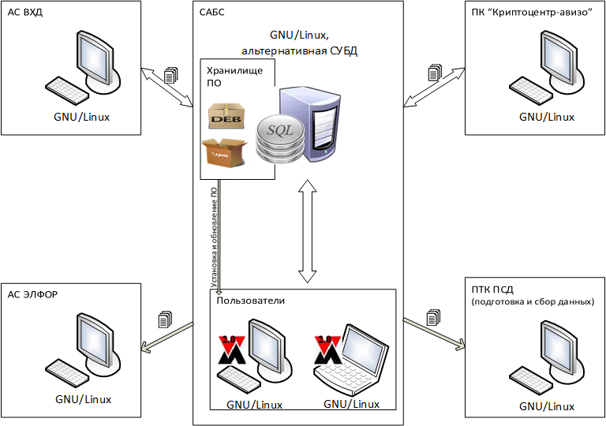
Перспективная реализация САБС в рамках импортозамещения

Slide 4


Системно-технические и прикладные платформы
Операционные системы отечественного производства из реестра сертифицированных средств защиты информации*, а так же перспективные ОС
СУБД
* http://fstec.ru/tekhnicheskaya-zashchita-informatsii/dokumenty-po-sertifikatsii/153-tekhnicheskaya-zashchita-informatsii/dokumenty-po-sertifikatsii/sistema-sertifikatsii/591-gosudarstvennyj-reestr-sertifitsirovannykh-sredstv-zashchity-informatsii-n-ross-ru-0001-01bi00

Slide 5






Оцениваемые операционные системы
ОС специального назначения «Astra Linux Special Edition»
Клиентские и серверные ОС МСВСфера
Клиентские и серверные РОСА «ХРОМ», «КОБАЛЬТ»
ОС RedOS-7, ГосЛинукс
Альт Линукс СПТ 6.0 и Альт Линукс 7.0 Кентавр
ОС Эльбрус

Slide 6



Сравнительный анализ оцениваемых ОС
Наименование | Разработчик | Актуальность кода | Наличие сертификатов |  |  | СЗИ | Внедрения
 |  |  | МО | ФСТЭК | ФСБ
Astra Linux Special Edition | ОАО «НПО РусБИТех»
ОС МСВСфера | ООО «НЦПР»
ОС РОСА | ООО "НТЦ ИТ РОСА"
ОС RedOS-7 | компания Ред Софт
ГосЛинукс
Альт Линукс СПТ 6.0 | компания ALT Linux
Альт Линукс 7.0 Кентавр
ОС Эльбрус | ЗАО «МЦСТ» и ПАО «ИНЭУМ им. И.С. Брука»
Все ОС могут быть интегрированы в существующую архитектуру ИТС Банка России посредством организации сетевого файлового обмена как средствами самих рассматриваемых ОС, так и средствами ОС Windows™®

Slide 7


Оцениваемые СУБД
PostgreSQL. Свободная объектно-реляционная СУБД, доработанная в соответствии требованием интеграции ОС Astra Linux в части разграничения доступа информации*
Ред База Данных. Свободная объектно-реляционная СУБД на основе Firebird, поддерживаемая российской компаний Ред Софт
Линтер. Российская СУБД разрабатываемая группой компанией РЕЛЭКС
*Включена в состав ОС Astra Linux.
Возможно использовать Postgres Pro - Российская СУБД, разработанная компанией Postgres Professional на основе свободно-распространяемой СУБД PostgreSQL.
Postgres Pro входит в реестр российского ПО (см https://reestr.minsvyaz.ru/reestr/65273/)

Slide 8


Сравнительный анализ оцениваемых СУБД
Наименование | Разработчик | Интеграция в ОС | Уровень знаний администратора | Уровень технической пригодности
PostgreSQL | ОАО «НПО РусБИТех» |  | Базовый
Ред База Данных | компаний Ред Софт |  | Высокий
Линтер | группа компанией РЕЛЭКС |  | Очень высокий
Ввиду того что в САБС применяется MS SQL Server качестве СУБД, прямой перенос структур таблиц и исполняемого кода хранимых процедур невозможен ни для одной из рассматриваемых СУБД.
Помимо вышеперечисленных СУБД теоретически возможно использовать любую СУБД работающую на дистрибутивах GNU/Linux, в том числе и Oracle RDBMS™®.

Slide 9
Общие выводы
Наиболее приемлемая ОС – «Astra Linux Special Edition»
При выборе ОС Эльбрус необходимо переходить на аппаратные средства архитектуры Эльбрус. В таком случае из СУБД доступны Линтер и PostgreSQL
Приемлемые СУБД – PostgreSQL и Линтер

Slide 10
Стадии перевода САБС на отечественные системно-технические платформы
Стадия 1: Перевод САБС на СУБД Линтер
Стадия 2: Перевод САБС на ОС – «Astra Linux Special Edition»

Slide 11
Технология перевода САБС на СУБД Линтер (Стадия 1)
Миграция схемы хранения данных
Миграция данных
Миграция хранимых процедур
Доработка ПО САБС с учетом особенностей СУБД
Разработка пусковых решений, ПО управления модификациями, настройки и администрирования СУБД*
Тестирование САБС
Ввод в действие
*Автоматизация типовых задач администрирования СУБД

Slide 12
Технология перевода САБС на ОС «Astra Linux Special Edition» (Стадия 2)
Анализ требований к системе
Проектирование системной архитектуры
Разработка технического проекта
Программирование и тестирование ПО
Сборка и испытания САБС
Ввод в действие

Slide 13
Ориентировочные сроки и стоимость работ по переводу САБС на СУБД Линтер (Стадия 1)
2016 |  |  |  | 2017 |  |  |  | 2018
№ п/п | Мероприятие | Стоимость работ (млн. руб.) | Примечание
1. | Апробация технологии перевода ограниченного функционала САБС на СУБД Линтер | 0,0 | За счет Разработчика
2. | Перевод САБС на СУБД Линтер с учетом результатов апробации технологии перевода | от 8,0 до 10,0 | Стоимость уточняется после выполнения п.1
3. | Ввод в действие САБС на СУБД Линтер на опытном участке, состоящем из головного полевого учреждения (ПУ) и подчиненных ему ПУ: Установка и настройка САБС на промышленном оборудовании; Обучение администраторов СУБД Линтер; Проведение пускового решения; Проведение предварительных испытаний; Проведение опытной эксплуатации; Проведение приемочных испытаний; Доработка документации техно-рабочего проекта | от 9,0 до 13,5 | Стоимость уточняется в зависимости от количества ПУ опытного участка (диапазон стоимости указан от 6-ти до 9-ти ПУ)
4. | Ввод в действие САБС на СУБД Линтер в 17-ти головных ПУ и зарубежных ПУ, аналогично п.3 по составу работ. | 25,5 | Ввод в действие САБС в остальных ПУ осуществляется силами персонала ПУ при консультационной поддержке Разработчика
5. | Стоимость лицензии СУБД Линтер | ???

Slide 14
Ориентировочная стоимость работ перевода САБС на ОС «Astra Linux Special Edition» (Стадия 2)
2018 |  |  |  | 2019 |  |  |  | 2020 |  |  |  | 2021
№ п/п | Мероприятие | Стоимость работ (млн. руб.) | Примечание
1. | Апробация технологии разработки ограниченного функционала САБС на ОС «Astra Linux Special Edition» | 0,0 | За счет Подрядчика
2. | Разработка САБС на ОС «Astra Linux Special Edition» с учетом результатов апробации технологии разработки | от 34,0 до 42,0 | Стоимость уточняется после выполнения п.1
3. | Ввод в действие САБС на ОС «Astra Linux Special Edition» на опытном участке, состоящем из головного полевого учреждения (ПУ) и подчиненных ему ПУ: Установка и настройка САБС на промышленном оборудовании; Обучение пользователей; Проведение пускового решения; Проведение предварительных испытаний; Проведение опытной эксплуатации; Проведение приемочных испытаний; Доработка документации техно-рабочего проекта | от 10,0 до 15,3 | Стоимость уточняется в зависимости от количества ПУ опытного участка (диапазон стоимости указан от 6-ти до 9-ти ПУ)
4. | Ввод в действие САБС на ОС «Astra Linux Special Edition» в 17-ти головных ПУ и зарубежных ПУ, аналогично п.3 по составу работ. | 28,9 | Ввод в действие САБС в остальных ПУ осуществляется силами персонала ПУ при консультационной поддержке Разработчика
5. | Стоимость лицензии ОС «Astra Linux Special Edition» | ???

Slide 15
Ожидаемый результат перевода САБС на отечественные системно-технические платформы
Устранение рисков, связанных с возможными ограничениями использования ПО зарубежных поставщиков
Развитие отечественной IT- индустрии отечественных системно-технических платформ, учитывающей потребности российской банковской системы

